Slide 1
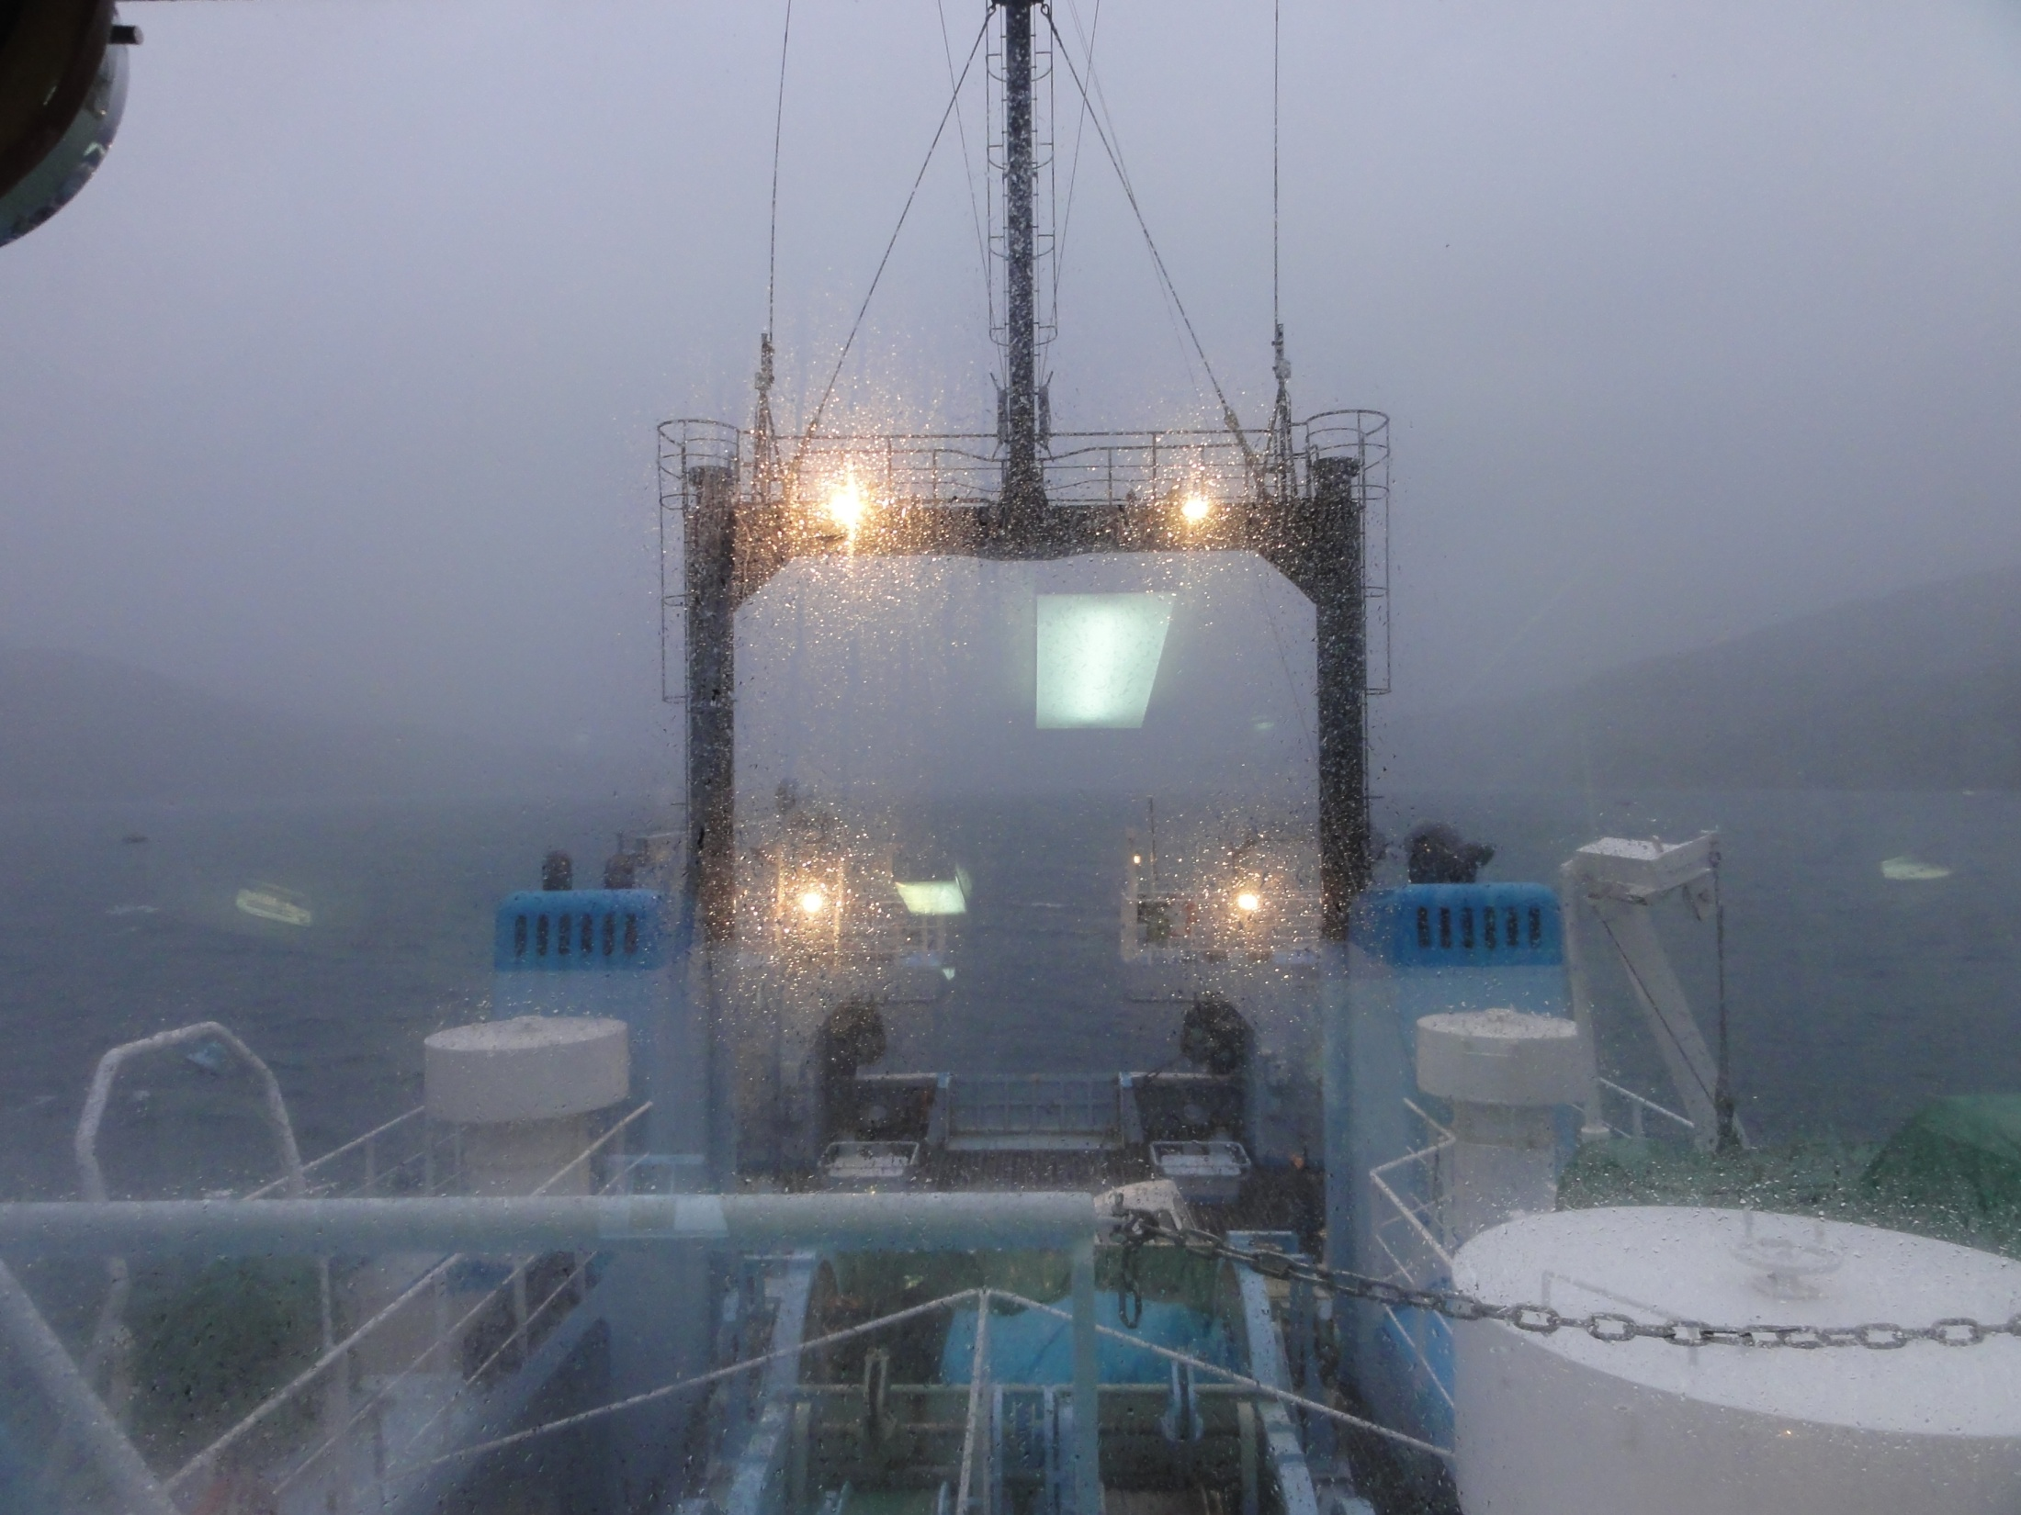
高頻度ラジオゾンデ観測
によって捉えられた
台風1105中心近傍の微細鉛直構造
Detailed vertical structure of the typhoon 1105 core by the frequent radiosonde observation
地球環境気候学研究室
508392 吉岡七緒
指導教員 立花義祐教授

Slide 2
はじめに
・先行研究
間接的，低高度，時間間隔大
(Teshiba et al.,2005)
(Chou et al.,2010)
●自分の研究●
NEW!!!!!!!
2011年6月24～25日，東シナ海で
ラジオゾンデによって台風を高頻度に上空まで直接観測
＜目的＞
直接観測により得られたデータをもとに，
台風の構造を明らかにする

Slide 3
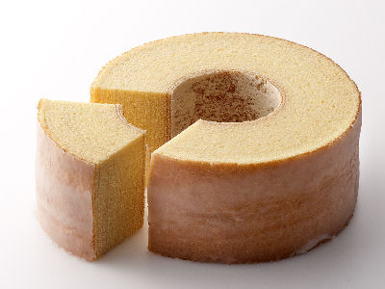
台風の構造
ざっくり言うと・・・
台風中心
目
ウォームコア
地上
http://img.allabout.co.jp/gm/article/312941/img300.jpg

Slide 4
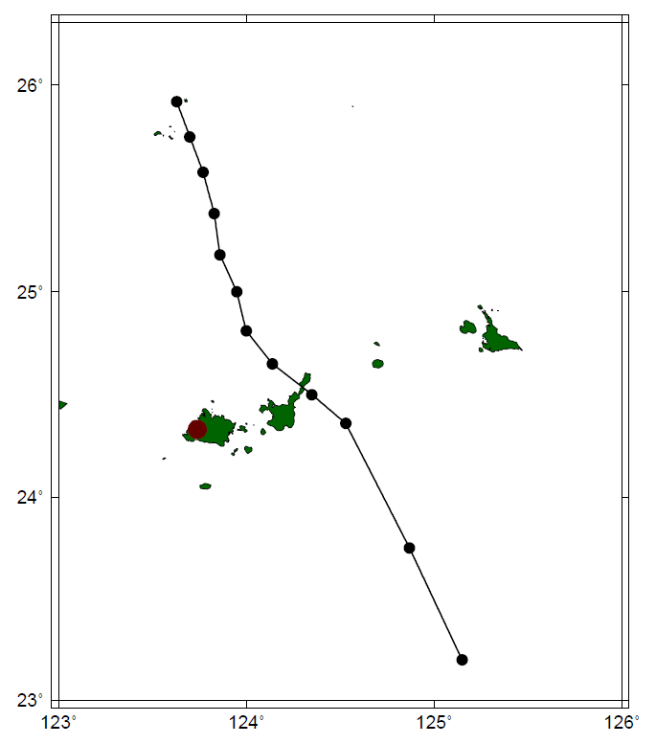
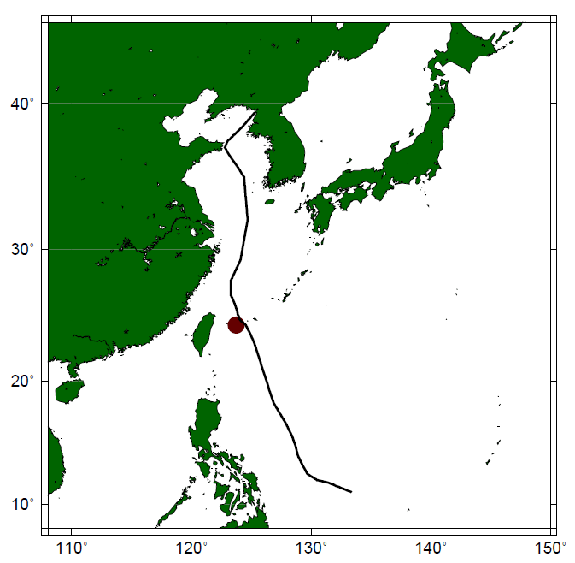
観測概要
内容 台風5号中心近傍で受信機4台を用いて
ラジオゾンデ定点観測
場所 西表島船浮湾に停泊中の長崎丸上
日時 2011年6月24夕方～25日朝方
5:30JST
6月24日 16：30
18：30
20：30
21：30
22：30
23：30
6月25日 00：30
01：30
02：30
03：30
04：30
05：30
4:30JST
2時間間隔
3:30JST
2:30JST
1:30JST
25日0:30JST
最接近
23:30JST
22:30JST
21:30JST
観測点
1時間間隔
20:30JST
計12回
18:30JST
高頻度観測！
24日16:30JST

Slide 5
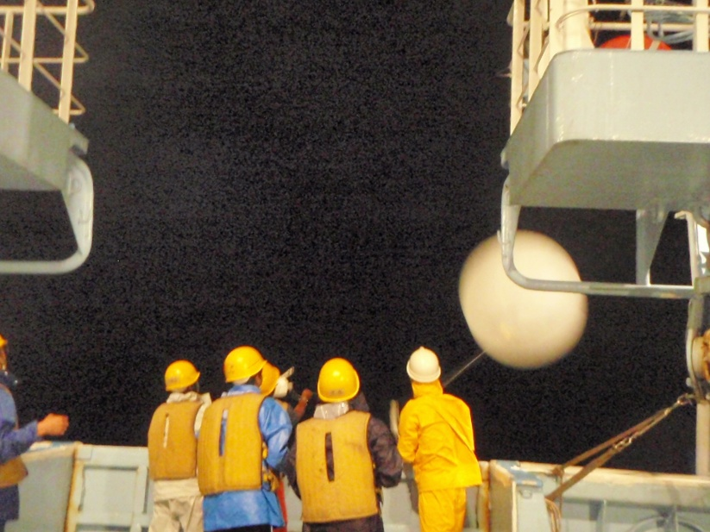
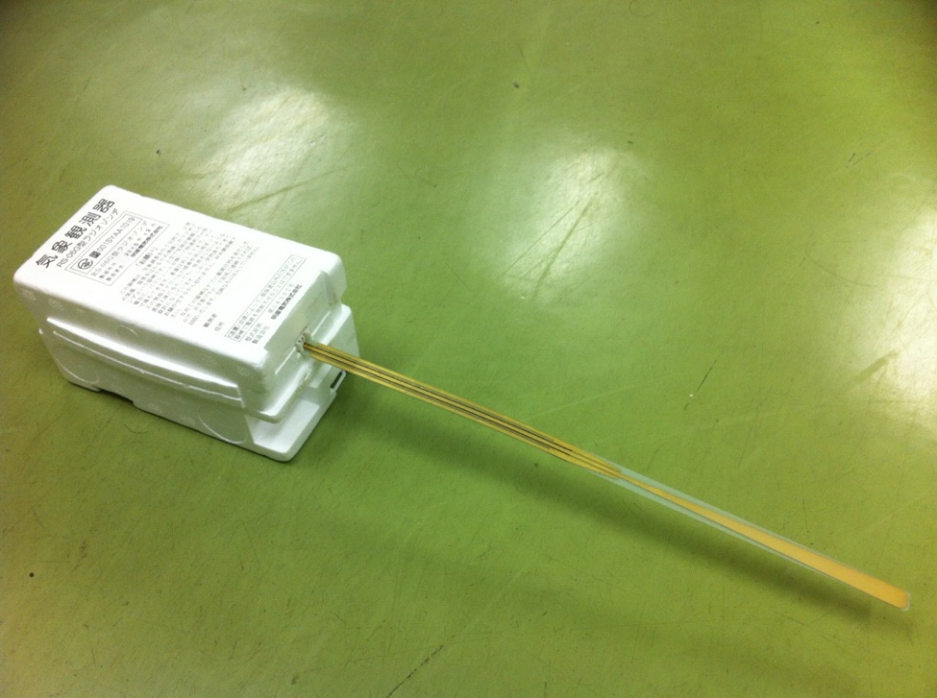
使用データ
主にラジオゾンデ観測データ
台風中心
気象庁ベストトラック，気象庁レーダー，アメダス
を参考に決定

Slide 6
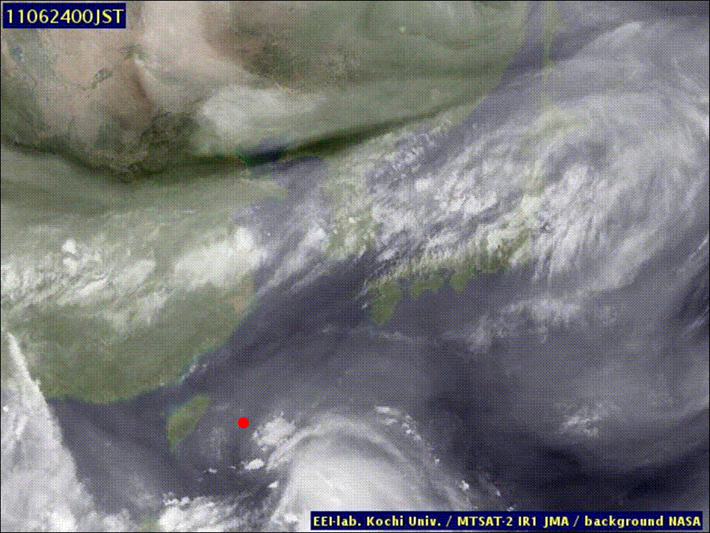

Slide 7
結果

Slide 8
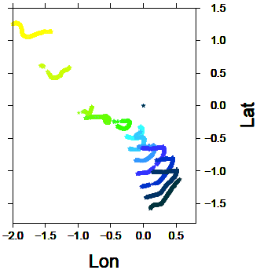
ラジオゾンデの軌跡
～台風との相対的位置～
222km
166.5km
1
：放球点
番号：放球順
111km
2
55．5km
3
4
経度
5
6
7
8
9
西表島
10
11
12
台風中心
緯度

Slide 9
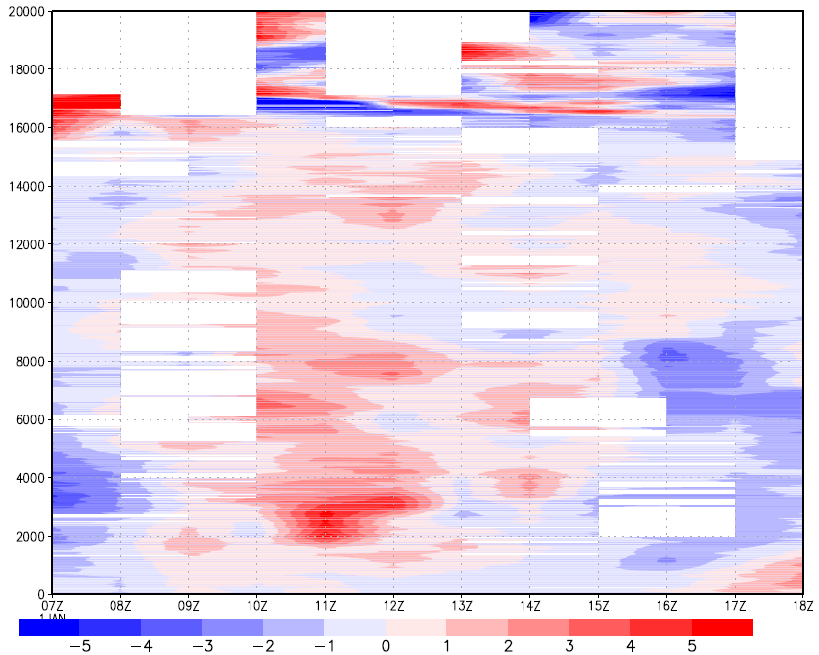
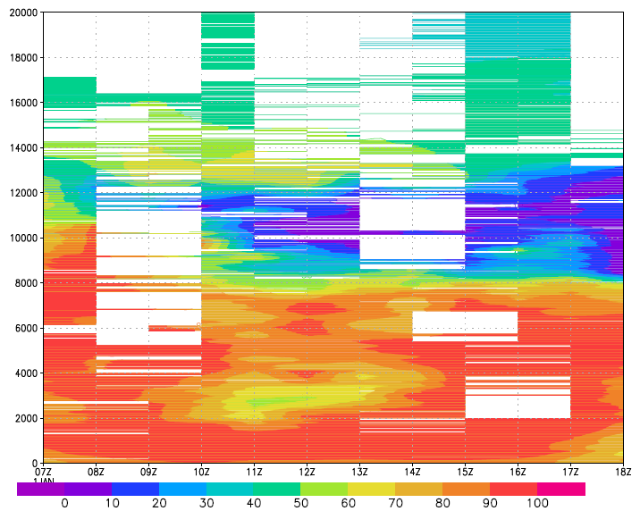
温位高度偏差
湿度
20km
最接近
最接近
18
16
14
12
10
8
6
4
[K]
2
1
12
1
12
[K]
[%]
1
ウォームコア
12

Slide 10
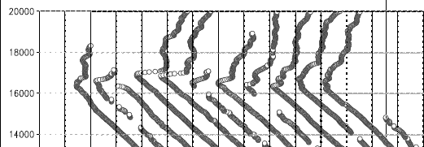
気温プロファイル 並べてみた
最接近
1
中心 圏界面高度 高！！！
中心付近が高温のため上昇
12

Slide 11
風速を，内向き成分 と 反時計回り成分 にわける
正
正
風
内向き
反時計
＊台風の移動速度も考慮！！

Slide 12
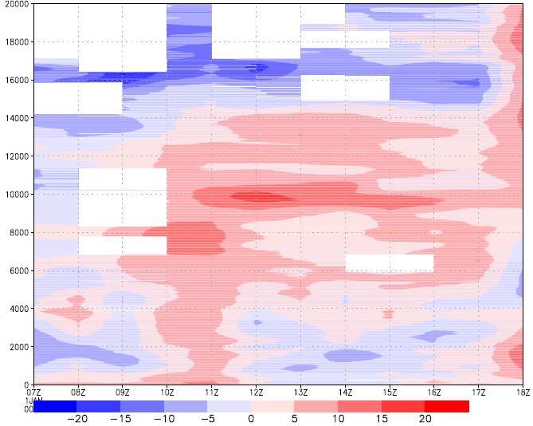
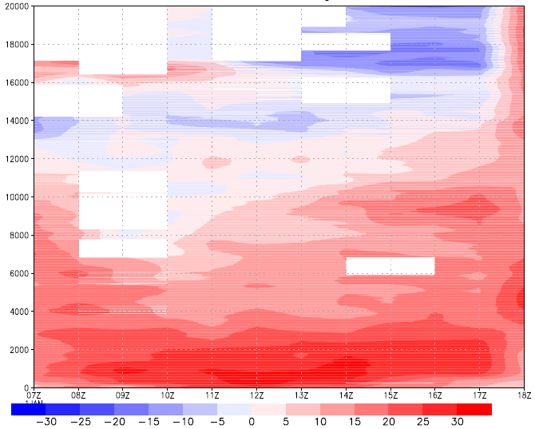
内向き成分（内，外）
反時計回り成分（反時計，時計）
20km
最接近
最接近
18
16
14
12
10
8
6
4
2
1
12
1
12
[m/s]
[m/s]
1
12

Slide 13
台風など雲の生成過程には
鉛直流が非常に重要
しかし，鉛直流はスケールが小さいため，直接観測が難しい・・・
2つの計算方法を用いて
鉛直流を推定
?
?

Slide 14
鉛直流を計算①
台風が同心円状で軸対照な構造であると仮定
風が収束した分だけ上昇すると仮定
2πr×V
鉛直流＝
r:半径 V：内向きの風
πr²
これを各地点，各高度についてやる
全体の平均として0.4cm/sくらい
大体のオーダーがわかった！
?
V(m/s)

Slide 15
鉛直流を計算②
ゾンデ上昇速度－下から上までの平均上昇速度－高度平均上昇速度
＝相対的な鉛直流

Slide 16
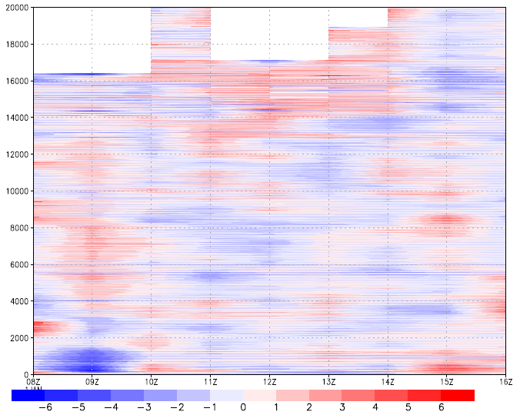
鉛直流を計算②
相対的な鉛直流 上昇流強め 上昇流弱め（下降流？）
20km
最接近
15km
10km
1
5km
1
12
12
[m/s]

Slide 17
鉛直流を計算②
相対的な鉛直流 上昇流強め 上昇流弱め（下降流？）
20km
最接近
15km
10km
1
5km
1
12
12
[m/s]

Slide 18
まとめ（中心付近）
考察①
台風中心
高気圧性回転
圏界面高度
強上昇流
風
10km
強内向き風により，
循環強められてる
OR
維持されてる
低気圧性回転
弱上昇流
2～4km
ウォームコア
0km

Slide 19
まとめ（中心付近）
考察②
台風中心
高気圧性回転
圏界面高度
強上昇流
風
10km
断熱圧縮による加熱で
ウォームコア形成！！
低気圧性回転
下降流
2～4km
ウォームコア
0km

Slide 20
参考文献
1)Teshiba,M.Fujita,H.Hashiguchi, H.Shibagaki, Y. Yamanaka, M. and Fukao,S.(2005), Detailed structure within a tropical cyclone ‘‘eye’’, Geophys. Res,32, L24805
2)Chou, K.-H., C.-C. Wu, P.-H. Lin, and S. Majumdar(2010),Validation of QuikSCAT wind vectors by dropwindsonde data from Dropwindsonde Observations for Typhoon Surveillance Near the Taiwan Region (DOTSTAR), Geophys. Res,115, D02109

Slide 21
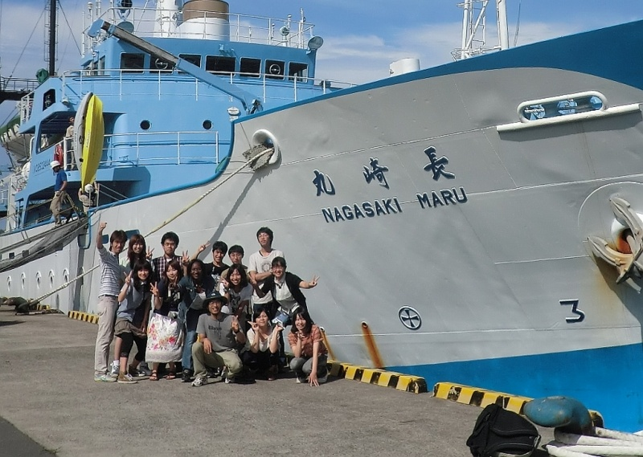
観測にご協力いただいた皆様，
ありがとうございました！！

